Slide 1
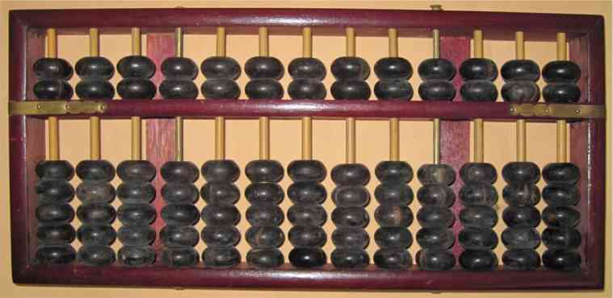
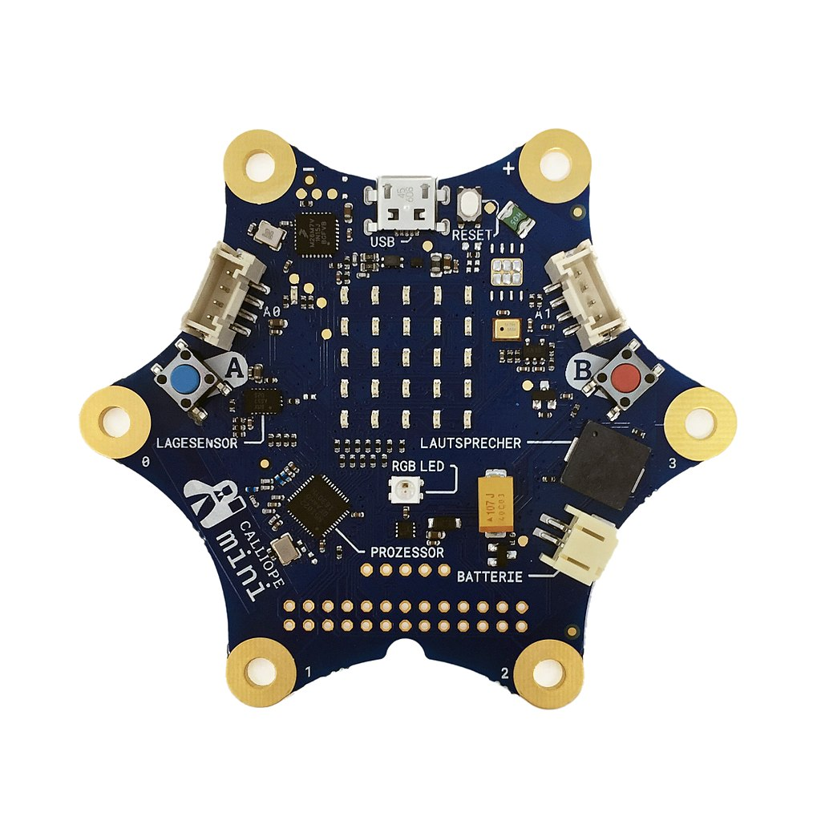

Wahlpflichtkurs Informatik Klasse 9
Inhalte:
Die historische Entwicklung der
Rechenhilfen bis zum heutigen
Computer
Aufbau eines Computers
Grundlagen der Programmierung
  Robot Karol
  Calliope mini
  eXperiBot - Lernroboter
Anwendungen von Datenbanken

Slide 2
Ausblick auf
Wahlpflichtkurs Informatik Klasse 10
Inhalte:
Soziale Netzwerke
  Wofür sind soziale Netzwerke
  Nutzen und Gefahren
Computernetzwerke
  Topologien, Arten von Computernetzwerken
  Datensicherheit
Internet
  Geschichte des Internets
  Protokolle, Kommunikation in Netzwerken
Verschlüsselung von Daten

Slide 3
Besonderheiten WPU Informatik
Informatik wird für 2 Jahre gewählt.
Es finden drei Stunden pro Woche statt.
Wer in der 9. und 10. Klasse Informatik belegt, kann in der Oberstufe weitermachen und Informatik als Prüfungsfach wählen.
Wer erst in der Oberstufe mit Informatik beginnt, kann dies nur als 5. PK wählen.

